Slide 1
План действий по реализации проекта во II младшей группе «Путешествие по экологической тропинке»
Воспитатель :
Дуда Ольга Сергеевна
МБДОУ №3 «ЛУЧИК»
г. Собинка
2015г.

Slide 2
Актуальность
Заложить любовь к Родине, к родному краю, к родной природе, к людям можно только в младшем возрасте. Потом поменять мировоззрение, изменить представления и взгляды человека на окружающее необычайно сложно. Именно поэтому важно своевременно развивать экологическое сознание маленькой личности.
Большинство современных детей редко общается с природой. Экологическое образование начинается со знакомства с объектами ближайшего окружения, с которыми ребенок сталкивается каждый день. В любом городе можно найти интересные для наблюдений природные объекты: деревья, травы, насекомых, птиц. Огромную роль в экологическом образовании детей дошкольного возраста играет практическая, исследовательская деятельность в природных условиях. Ведь в процессе детского исследования ребенок получает конкретные познавательные навыки: учится наблюдать, рассуждать, планировать работу, учится прогнозировать результат, экспериментировать, сравнивать, анализировать, делать выводы и обобщения, словом развивает познавательные способности. Поэтому, детям предоставляется дополнительная возможность приобщиться к исследовательской работе, как к ведущему способу познания окружающего мира.

Slide 3
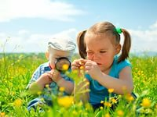
Цель проекта:
Создание благоприятных условий на участке детского сада для экологического воспитания детей. Знакомство с разными объектами живой природы.

Slide 4
Задачи:
Развивать у детей экологические представления о растениях в природе, выделять характерные признаки.
Формировать умение передавать свои впечатления от общения с природой в рисунках.
Познакомить с разными объектами живой природы и показать ее взаимосвязь с окружающим миром.
Сделать общение ребенка с природой безопасным для ребенка и самой природы.
Формировать чувства близости к природе и сопереживанию всему живому, заботы и бережного отношения к природе.

Slide 5
Методы
Детальное обследование территории детского сада и выделение наиболее интересных объектов.
Составление картосхемы тропинки с нанесением маршрута и всех ее объектов.
Выбор вместе с детьми хозяина тропы – сказочного персонажа.
Составление паспорта всех точек тропинки.
Составление рекомендаций по работе с детьми на каждой точке.

Slide 6
Трудности и решения
Создание благоприятных условий на участке детского сада для экологического воспитания детей.
Помощь администрации и родителей в создании условий.

Slide 7
План - график
1-й - подготовительный: постановка цели и задач, определение направлений, объектов и методов исследования, предварительная работа с детьми и их родителями;
2-й - собственно исследовательский: поиск ответов на поставленные вопросы разными способами; составление экологической тропы с изучением природных объектов;
3-й - обобщающий
(заключительный): обобщение результатов работы в самой различной форме, их анализ, закрепление полученных знаний.

Slide 8
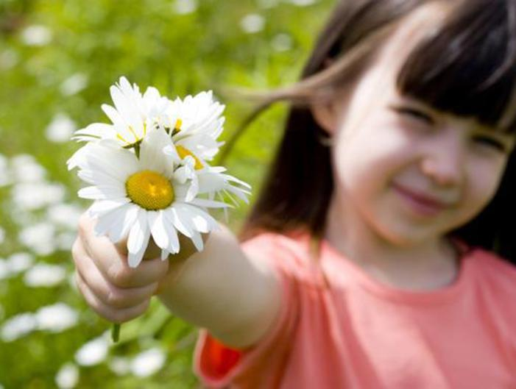
Результативность
На территории детского сада создана экологическая тропинка. Это "экологическое пространство" позволяет проводить с дошкольниками разнообразную эколого-педагогическую работу.
На всей территории детского сада расположены цветники - учреждение для маленьких детей должно быть действительно цветущим садом. В цветниках представлены различные неприхотливые однолетние и многолетние растения.

Slide 9
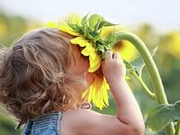
Вывод
Таким образом, создание эколого-развивающей среды в детском саду - это непрерывный педагогический процесс, который включает в себя организацию групповых пространств, наблюдения в природе, экскурсии по экологической тропинке. Это позволяет, не покидая территории детского сада, познакомить детей с родной природой, научить бережно к ней относиться, учить ценить ее красоту и помогать ей.

Slide 10
Ресурсы
Помощь и поддержка администрации и родителей;
Интернет;
Текстовой редактор.

Slide 11
